Slide 1
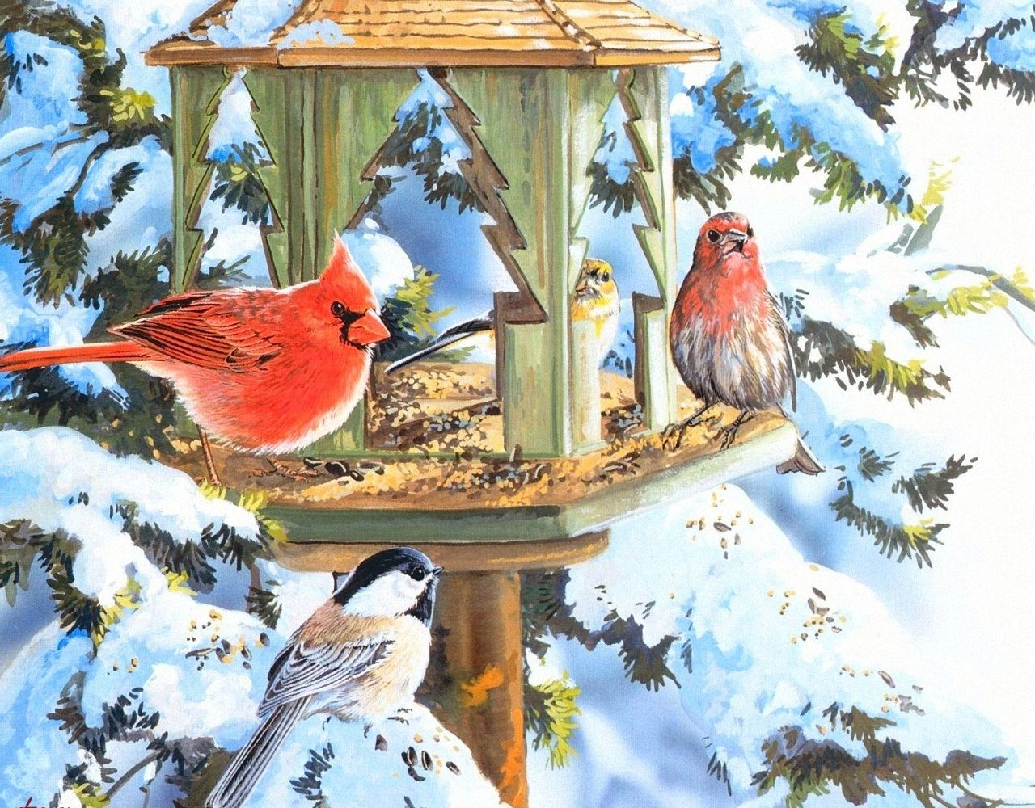
Зимующие птицы
Муниципальное автономное дошкольное образовательное учреждение № 25 «Малыш»
Воспитатель: Здаревская О.Н.
ГО Карпинск
2019

Slide 2
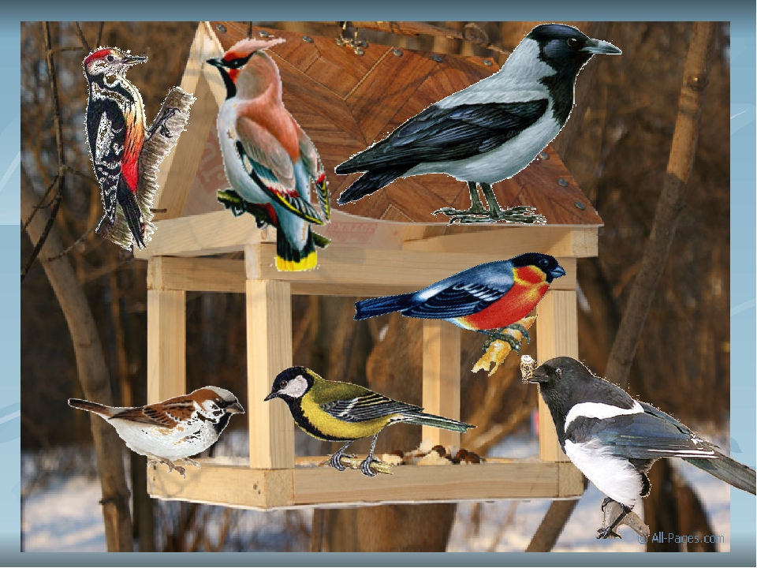
Бывают птицы разными:
Одни боятся вьюг
И улетают на зиму
На добрый, тёплый юг.
Другие – те народ иной:
В мороз над лесом кружат,
Для них разлука с родиной
Страшнее лютой стужи.
К их пёрышкам взъерошенным
Не пристают снежинки,
Они и под порошами
Резвятся для разминки.

Slide 3
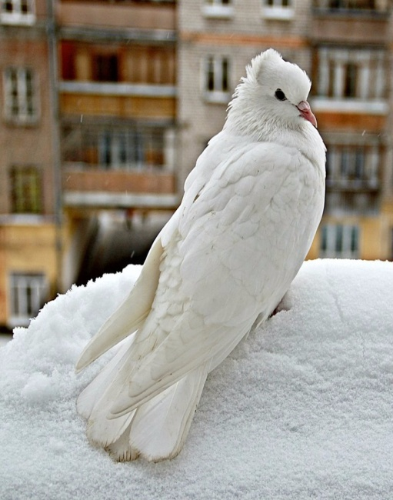
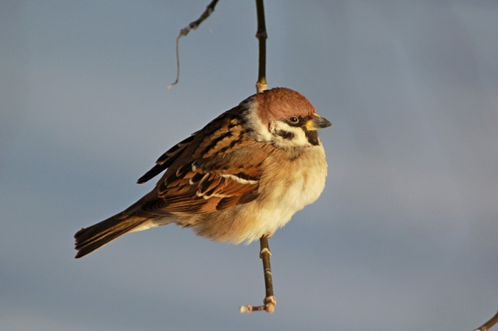
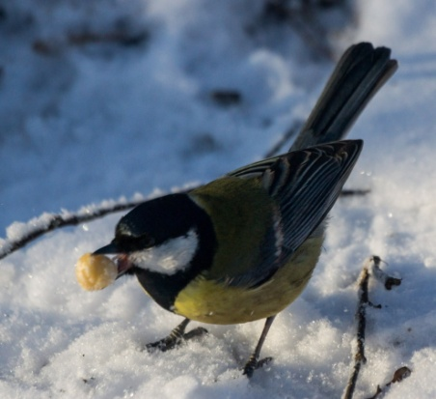
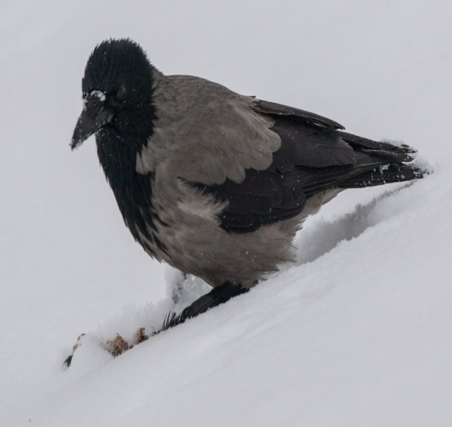
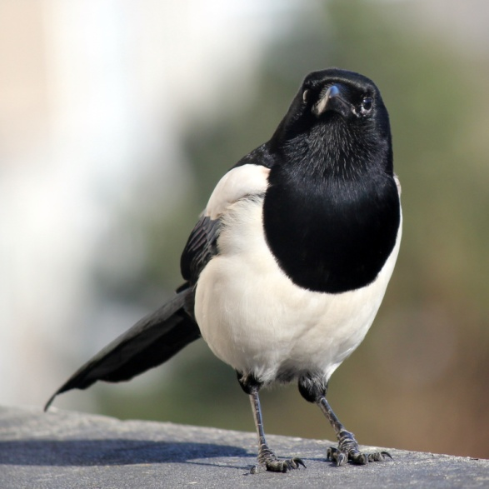
Не все птицы улетают на зиму в теплые края. Те птицы, которые проводят с нами зиму, называют зимующими

Slide 4
Снегирь

Slide 5
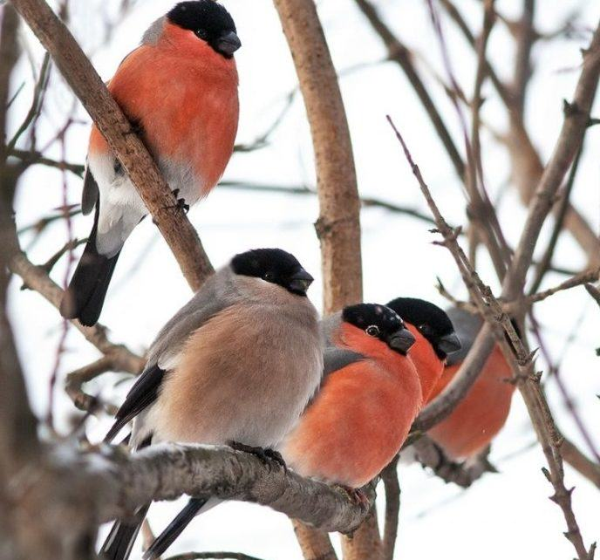
Снегирь –похож на воробья. У самцов грудка, шея и щеки ярко-красного цвета, спинка серо-голубая. Голова и клюв черные, будто надета черная шапочка. Хвост и крылья тоже черного цвета, на крыльях есть светлые полосы. Толстый, широкий клюв нужен снегирям, чтобы доставать зернышки и семена ягод. У самок нет красной грудки, она серовато-бурая.
Живут птицы в густых лесах. Чаще всего они устраивают гнезда высоко на хвойных деревьях. Питаются снегири растительной пищей: почки, семена растений. Ягоды не едят, только достают семена.

Slide 6
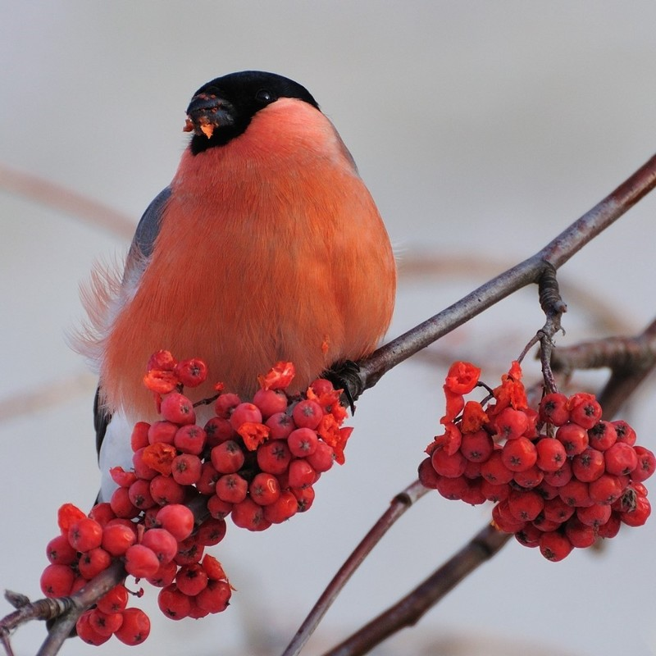
Грудка ярче, чем заря,
У кого?..
У снегиря.

Slide 7
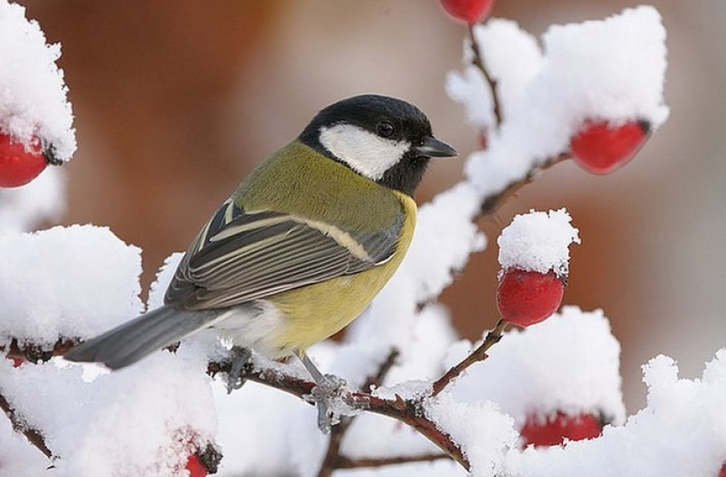
Синица

Slide 8
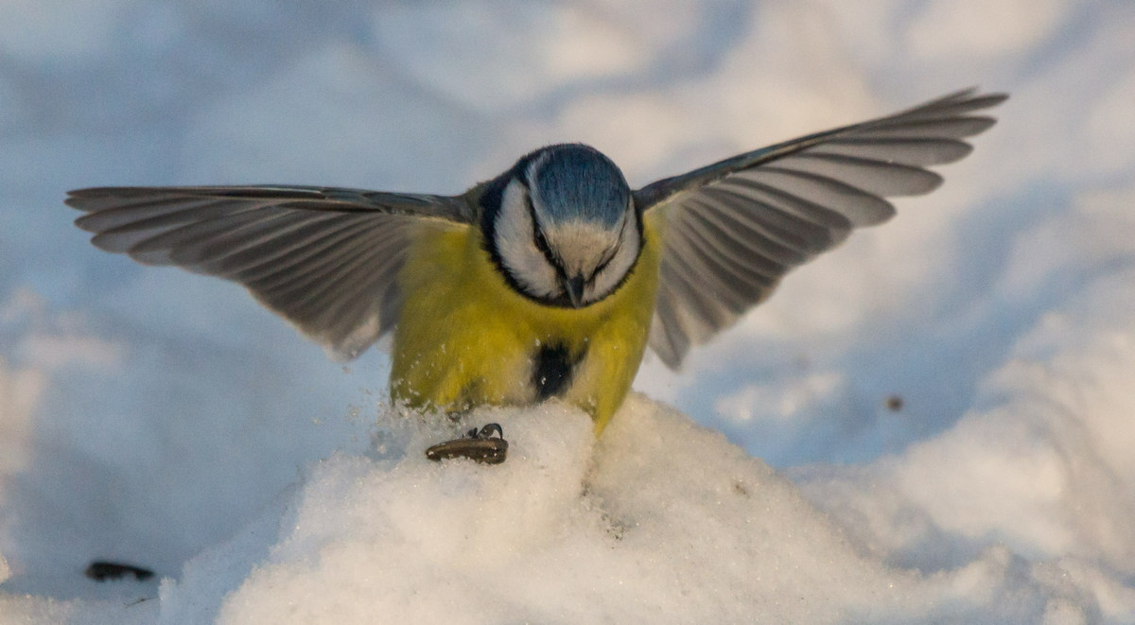
Это красивая птица. У нее на голове черная шапочка, щечки белые, на горле черная полоса – галстучек. Крылья и хвост – серый, спина – желто-синее, а брюшко – желтое. Синица очень прожорлива, она поедает за сутки столько, сколько весит сама. Тем самым она приносит большую пользу, поедая вредных насекомых, а в зимний денек радует нас веселой песенкой. Очень подвижная птица. Зимой сбивается в смешанные стайки и кочует с другими птицами в поисках корма. Охотно посещает кормушки, где кормится семечками подсолнуха, кусочками сала.

Slide 9
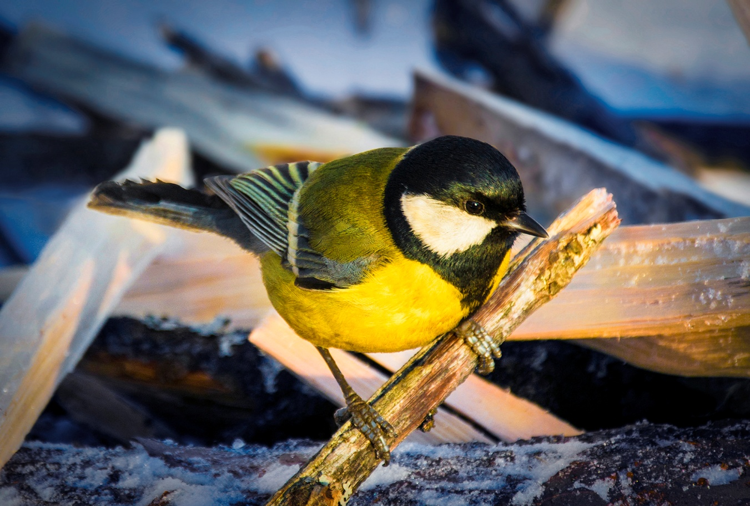
Спинкою зеленовата,
Животиком желтовата,
Черненькая шапочка
И полоска шарфика

Slide 10
Воробей

Slide 11
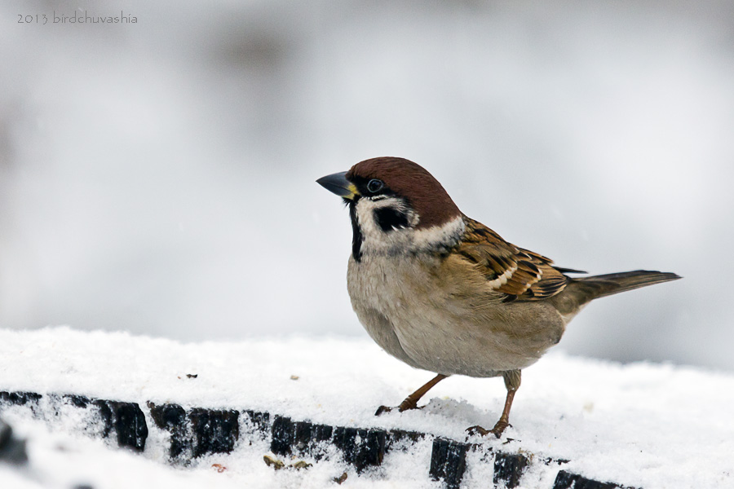
Эта одна из самых известных птиц, обитающих по соседству с жилищем и хорошо узнаваемых как по внешнему виду, так и по характерному чириканью. Воробьи встречаются везде.
Воробей назван так давным-давно за то, что стаи полевых воробьев, могли опустошать огромные поля.
Питается в основном растительной пищей, лишь весной частично насекомыми, которыми также вскармливает птенцов.

Slide 12
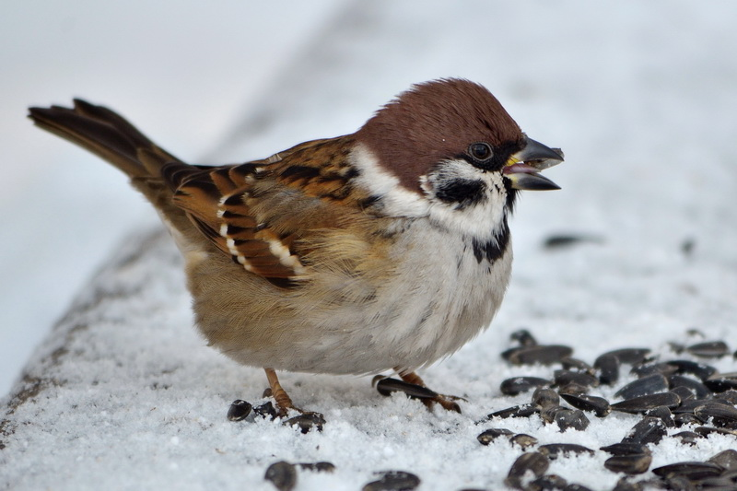
В серой шубке перьевой,
И в морозы он герой,
Назови его скорей,
Кто там скачет?

Slide 13
Сорока

Slide 14
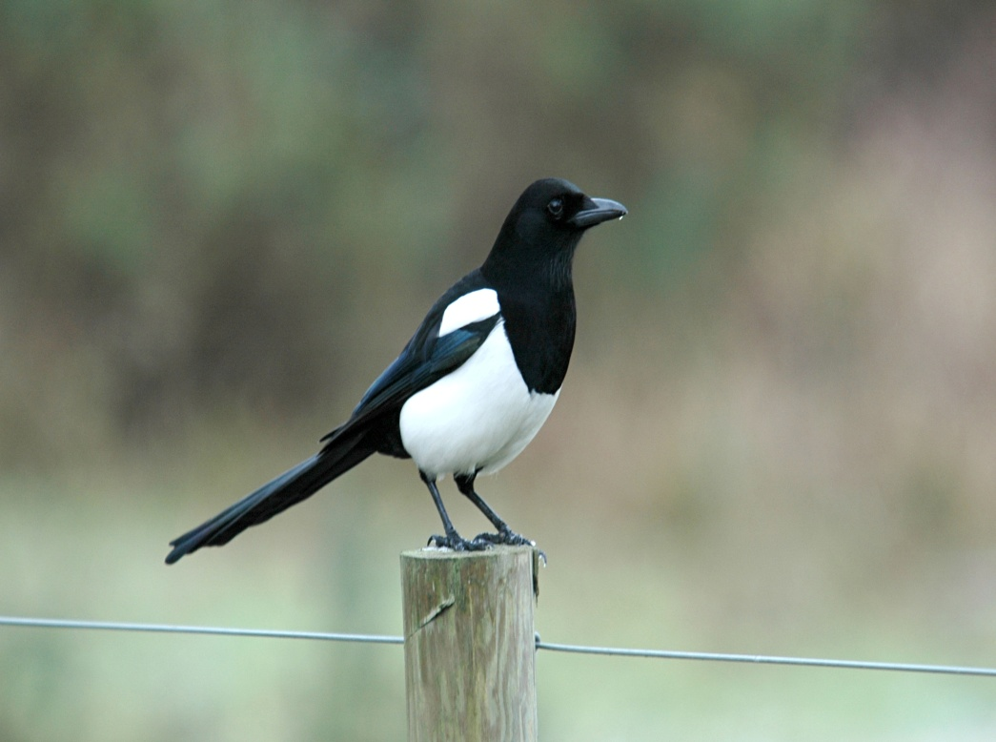
Сорока выделяется ярко-белыми боками и очень длинным хвостом. За белые бока ее так и называют – сорока - белобока.
Сороки – крупные птицы. В выборе места жительства сороки не привередливы: могут поселиться в лесу, а могут в городе. Характер скандальный и ведут они себя очень шумно.
Свои гнезда сороки устраивают на высоких деревьях. Во время высиживания птенцов характер у сорок становится тихим, птицы стараются не привлекать к себе внимания. С появлением птенцов сороки снова становятся шумными и агрессивными.

Slide 15
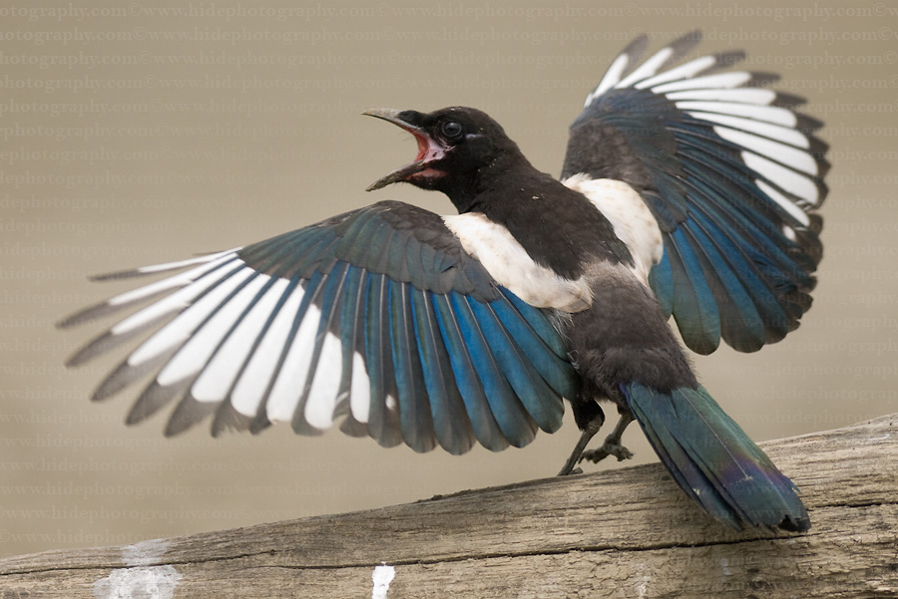
Всех я за день навещу,
Всё, что знаю, растрещу

Slide 16
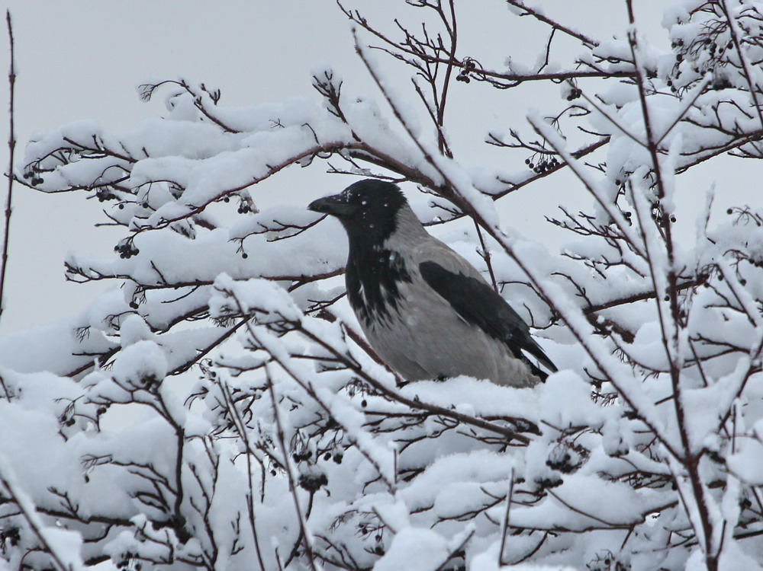
Ворона

Slide 17
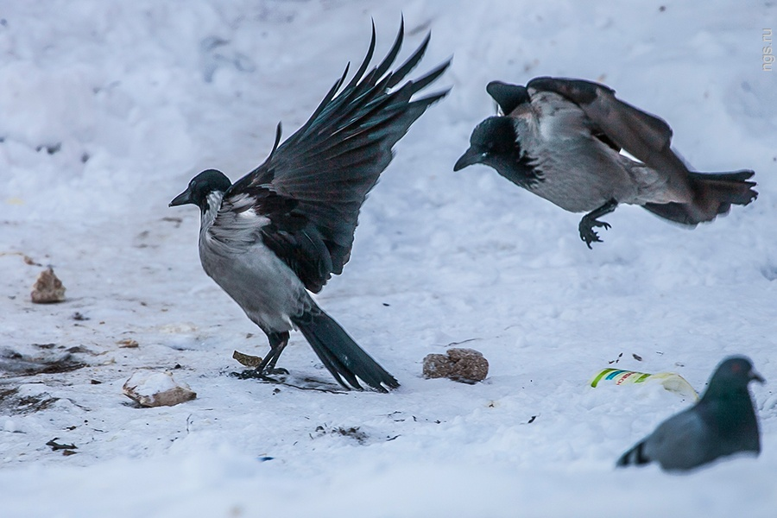
Встретить ворону можно круглый год. Зимой чаще всего в близи жилья человека, на свалках. Осторожная птица. Хорошо ходит. Перед тем как подняться на крылья, ворона делает несколько прыжков. Голос – это характерное карканье.
Ворона – всеядная птица. Главное место в питании занимает падаль, которой ворон кормится на свалках. В этом отношении ворона выступает как санитарная птица.
Современная городская ворона может распечатать пакет молока, разбить грецкий орех, размочить в луже сухарь, вскрыть консервную банку

Slide 18
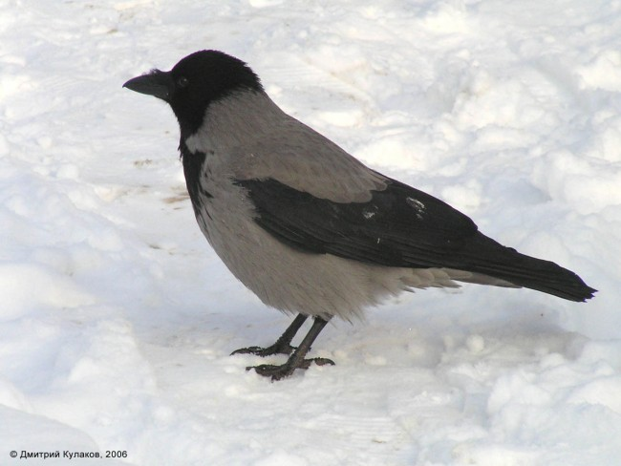
Как лиса среди зверей,
Эта птица всех хитрей,
Прячется в морозных кронах,
А зовут её

Slide 19
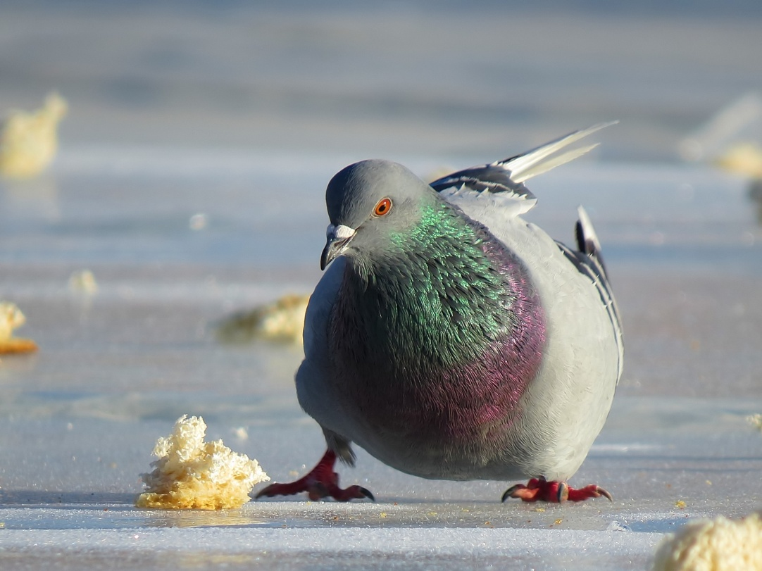
Голубь

Slide 20
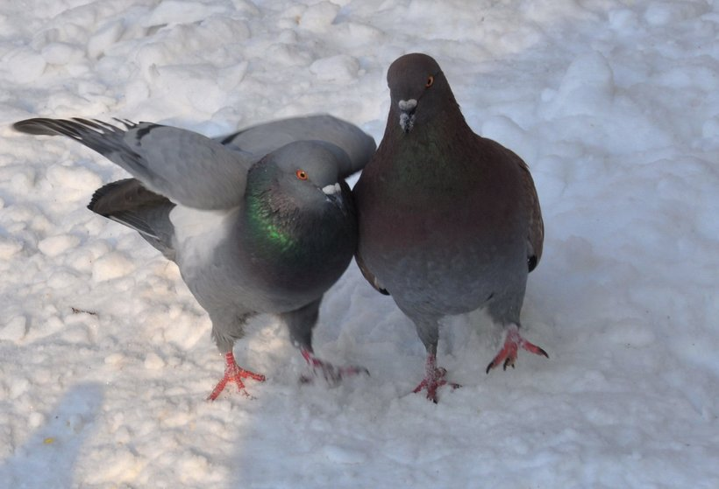
Птицы привыкли к жизни в городе, не боятся людей.
Голуби – хорошие семьянины. Создав семью, они уже никогда не расстаются друг с другом. Питаются семенами вредных растений, очищая поле от сорняков.

Slide 21
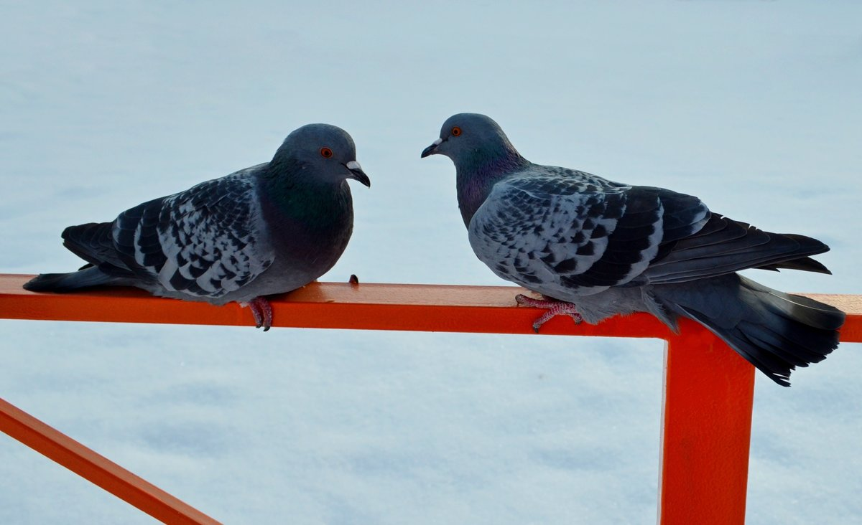
Посмотрите на балкон:
Он с утра воркует тут.
Эта птица – почтальон,
Пролетит любой маршрут.

Slide 23
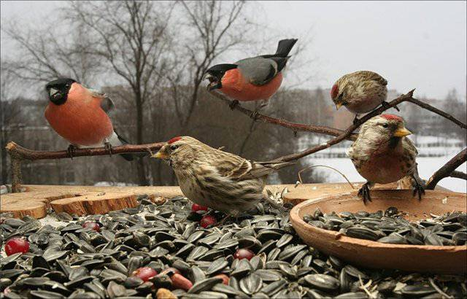
Птицы на кормушке

Slide 24
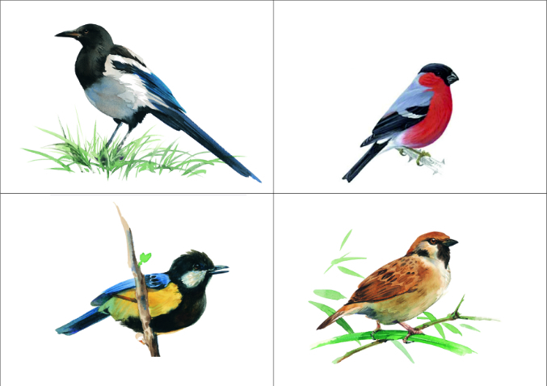
Угадай птиц

Slide 25
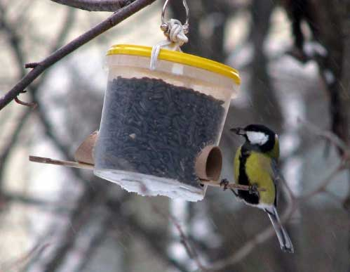
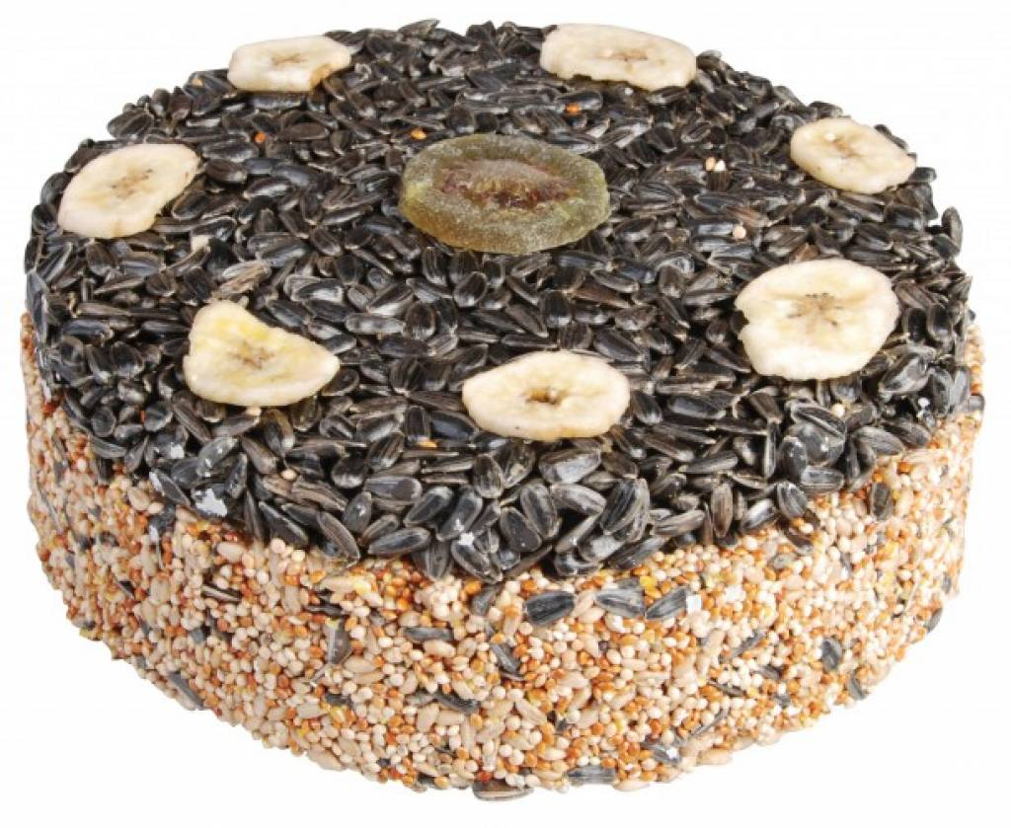
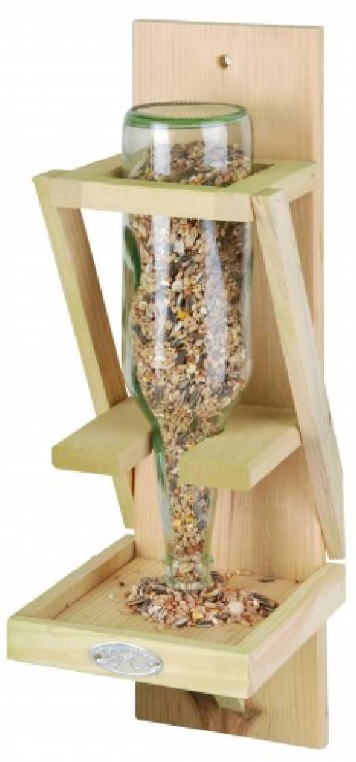
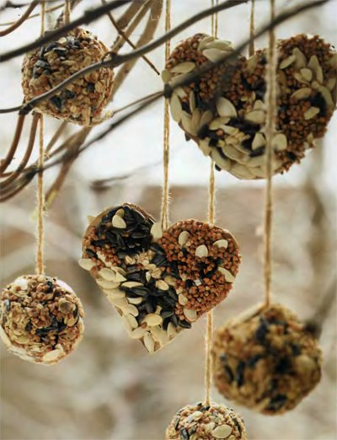
Кормушки для птиц

